Slide 1
两层KV存储结构

Slide 2
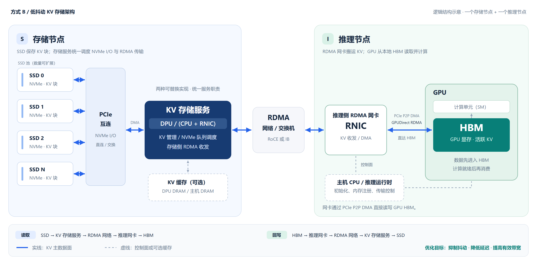
存储结构
Notes:
修订说明：这里的两层指 SSD 容量层与 GPU HBM 工作层；DPU/主机 DRAM 是可选中间缓存。图示为逻辑架构，不构成低抖动保证。
GPUDirect RDMA 可使本机 RNIC 直接访问 GPU 显存，但依赖兼容的软硬件、PCIe 拓扑、内存注册与正确同步；不等于 GPU 直接读取远端 SSD。参考：https://docs.nvidia.com/cuda/gpudirect-rdma/index.html

Slide 3
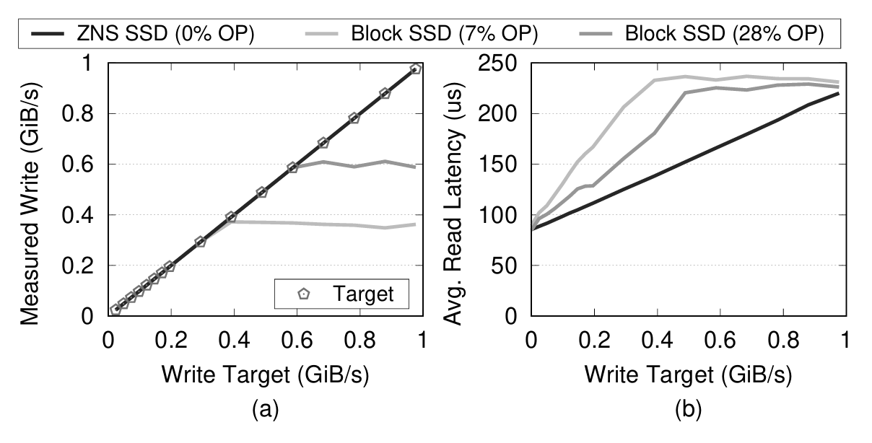
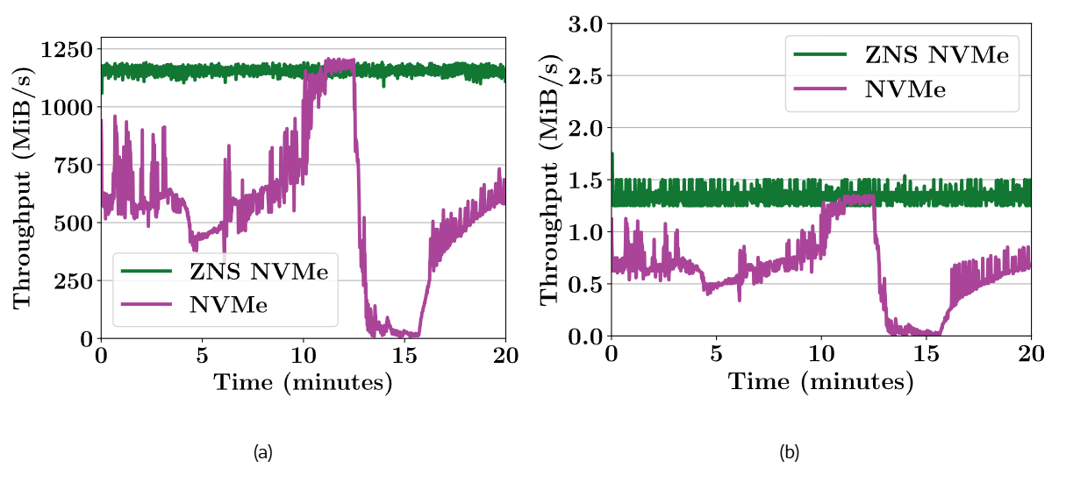
SSD抖动
SSD中数据按页(page)和块(block)进行组织, 按页写入、按块擦除。更新或删除使旧数据失效；垃圾回收(GC)复用物理块时，需先将仍有效的页搬到别处再擦除，这些操作可能导致性能波动
SSD性能波动的其他原因包括读写争用、温度降速、介质重试、软件排队
吞吐变化：Doekemeijer et al., 2023，图6
平均读延迟：Bjørling et al., ATC 2021，图5
Notes:
逻辑删除与物理回收：更新或删除使旧数据在逻辑上失效，并不意味着每次删除都先执行 GC。TRIM/Deallocate 可通知设备哪些逻辑块不再使用；GC 回收物理块时，先保存其中仍有效的数据，再擦除。如果整个块都已失效，就不需要搬迁有效页。参考：https://spdk.io/doc/ssd_internals.html
左图：Doekemeijer et al., Performance Characterization of NVMe Flash Devices with Zoned Namespaces (ZNS), 2023，Figure 6，§III-F。https://arxiv.org/html/2310.19094v1 。(a)写吞吐随时间变化；(b)并发写入下的随机读吞吐。两子图纵轴量程不同；结果来自指定设备与工作负载，不能泛化为所有 ZNS SSD 均无抖动。
右图：Bjørling et al., ZNS: Avoiding the Block Interface Tax for Flash-based SSDs, USENIX ATC 2021, pp.689–703，Figure 5，§5.1。https://www.usenix.org/conference/atc21/presentation/bjorling 。对比 ZNS 0% OP 与块接口 SSD 7%/28% OP；64 KiB 顺序写入四个 zone，并加入全盘 4 KiB 随机读。图中读延迟为平均值，不是 p99/p99.9 尾延迟。

Slide 4
应对方案-减少内部搬迁
FDP（Flexible Data Placement）：主机可按预期生命周期等特征分组，写入时附加 PID（Placement Identifier），引导 SSD 将同组数据放入相应回收单元（RU），减少垃圾回收时的数据搬移。
ZNS（Zoned Namespaces）：将存储命名空间划分为多个逻辑 zone，区内顺序写入、整区 reset 后复用。上层通常另写新版本并维护位置索引，回收前先迁出需保留的数据；主机管理 zone 的分配、写入和回收等操作。
Notes:
FDP：按生命周期分类是可选主机策略，也可按冷热度、租户或元数据类别分类。PID 指定 RGID 与 PH；PH 映射到 RUH，再选择指定 RG 内的当前 RU。RU 可以切换，PID 不是固定物理块地址。SSD 仍负责 L2P、GC 与坏块管理；减少搬移不等于暂停或消除 GC。
参考：NVMe 官方 https://nvmexpress.org/nvmeflexible-data-placement-fdp-blog/ ；Samsung 官方 §2.1、§3.3、§4.2 https://semiconductor.samsung.com/emea/news-events/tech-blog/nvme-fdp-a-promising-new-ssd-data-placement-approach ；xNVMe https://xnvme.io/tutorial/fdp/index.html 。
ZNS：zone 是逻辑地址范围，不等于一个物理擦除块；reset 重置整个 zone 并使旧数据不可访问，不自动搬迁有效数据，也不保证立即物理擦除。追加/写时复制及位置索引是上层常见实现，不是强制的应用更新算法。主机负责 zone 级组织与安全回收，介质可靠性仍由 SSD 负责。
参考：https://zonedstorage.io/docs/introduction/zns ；https://zonedstorage.io/docs/introduction/zoned-storage ；https://zonedstorage.io/docs/applications/zenfs 。

Slide 5
应对方案-读写隔离
SIndex（ICPP 2024）:
  面向云块存储中的数千亿条数据块位置映射，缓解 SSD 垃圾回收、缓冲刷写等操作导致少数查询特别慢的问题。
  多块 SSD 保存异步同步的索引副本，一块负责写入，其余负责读取。按周期切换角色：原只写盘停写并等待后转为只读盘，随机选择另一只读盘接任写入；转为只读的旧写盘在后续同步期间承担查询。需访问 SSD 的查询优先选择提交队列最短的只读盘，避免集中到繁忙设备。
  更新先进入内存暂存缓存，脏页先写入只写盘，不立即同步其他只读副本；读取脏页时, 向缓存中查询以避免查到只读盘中的未更新内容。
Notes:
文献：Shucheng Wang, Kaiye Zhou, Zhandong Guo, Qiang Cao, Jun Xu, Jie Yao. SIndex: An SSD-based Large-scale Indexing with Deterministic Latency for Cloud Block Storage. ICPP 2024, pp.1237–1246. DOI: 10.1145/3673038.3673041。https://dl.acm.org/doi/10.1145/3673038.3673041
核查边界：ACM 全文访问返回 403。本页依据原论文的搜索索引正文片段，已确认 §4.3 WSBCache、§4.4.1 单 WO/多 RO 与 epoch 轮换、停写等待 EGD 后承担同步期间读取，以及只读盘最短提交队列调度。轮换时随机选择新 WO，不是固定 round-robin；图景中的只读/只写是服务角色，盘上副本并非时刻同版本。缓存命中的查询无需下盘。
缓存说明：更新页先写 WO，不立即同步 RO，因此不能首次刷盘便丢弃。原文片段还指出 clean 且 AccCount 为 0 的页可释放；常用页可继续保留。本页用“满足安全回收条件”概括，不将它解释为同步后立即释放。
原稿中的同步后再次等待、全过程至少一 RO、负载切换并发/超时冗余读取、两阶段释放及页面再次修改的精确状态条件，因未取得完整原文而暂不保留在正文；未核实不等于判定错误。不能用 2026 TOS 扩展版 DOI 10.1145/3789205 补证 2024 版。SIndex 管理云块存储的块映射元数据，不是 LLM attention KV 张量。

Slide 6
应对方案-控制排队
SPDK: 用户态存储工具库，支持设备级限速；应用可据此控制后台写速度、在途数量和新预取提交，以缓解读写拥塞。
Notes:
SPDK 是用户态高性能存储工具库；核心 NVMe 驱动提供轮询式异步 I/O。现成 bdev_set_qos_limit 按命名 bdev 限制总读写 IOPS、总带宽、读带宽和写带宽，不自动识别前台/后台；直接 NVMe I/O 也不会自动经过 bdev QoS。独立后台限速需要流量隔离或应用自行节流。
后台在途数量由应用按提交/完成记账并控制；qpair 深度和请求池容量不等于业务后台配额。暂停新预取是停止提交新请求，不会自动取消已提交 I/O，仍需处理完成；QoS 限值 0 表示不限速，不表示暂停。这些是主机侧策略，不是通用 SSD 固件 GC 控制接口。
来源：https://spdk.io/doc/about.html ；https://spdk.io/doc/nvme.html ；https://spdk.io/doc/jsonrpc.html#rpc_bdev_set_qos_limit ；https://spdk.io/doc/structspdk__nvme__io__qpair__opts.html ；https://github.com/spdk/spdk/blob/master/app/spdk_nvme_perf/perf.c ；https://spdk.io/doc/ssd_internals.html 。

Slide 7
应对方案: 推理感知的存储管理
SYMPHONY（arXiv 2024）：
  面向多轮对话和智能体推理，缓解历史 KV 缓存绑定原节点导致的负载不均，以及请求到达后才搬运缓存造成的等待。
  利用用户开始输入、上游智能体执行等信号，由应用提前发送预告请求；调度器按负载选择节点，节点管理器按需跨节点拉取 KV，并在容量允许时提升到内存或显存，使每轮请求可重新选择节点。
  显存不足时优先准备较早计算层的 KV，后续层逐层预载；与推理引擎协同回收预取显存，保留主机内存、磁盘副本并异步写回。
Notes:
参考来源：AttentionStore: Cost-effective Attention Reuse across Multi-turn Conversations in Large Language Model Serving，arXiv:2403.19708v2，2024。 https://arxiv.org/html/2403.19708v2 主要依据：第3.2节逐层预载与异步保存、第3.3节调度器感知加载与淘汰。这里指2024年研究论文，不是其他同名产品。核心边界：主机侧缓存管理，不直接控制SSD垃圾回收。
补充核查：这里的 KV 是 LLM attention K/V 张量，不是传统键值数据库条目。AttentionStore v2 §3.3.1–3.3.2 与图9利用已经排队任务的有限前瞻窗口；主机内存指 DRAM。SSD→DRAM 预取与 DRAM→HBM 逐层加载是两段路径，不是 SSD 直通 GPU。整会话 KV 是该预取/驱逐策略的最小粒度；未声明全局预知未来访问或固定 FIFO 作业调度。后续正式版为 CachedAttention / USENIX ATC 2024，但本页按备注指定的早期 v2 引用，无需混换题名。
SYMPHONY: Improving Memory Management for LLM Inference Workloads. Saurabh Agarwal, Anyong Mao, Aditya Akella, Shivaram Venkataraman. arXiv:2412.16434v1, 2024-12-21。https://arxiv.org/html/2412.16434v1
§3.1–3.2：应用/工作流发送 advisory requests，预告阶段按请求级负载选择目标节点；缓存不在目标节点时才跨节点 RPC 拉取，正式请求路由到预告时选定的节点。§3.3：较早计算层优先、逐层异步读写、协同显存回收；实际实现与 vLLM 集成。主机副本支持回收预取显存，磁盘后台更新；不能把未写回的新 KV 无条件删除。§3.5：提前完成搬运依赖足够预告时间和资源，不保证零等待。
两项工作区别：AttentionStore 利用已排队任务；SYMPHONY 将信号前移至正式请求前的应用预告，并支持跨节点请求级调度。SYMPHONY 的逐层异步读写明确借鉴 AttentionStore，不宜称为首创；两者均不直接控制 SSD 内部 GC。

Slide 8
应对方案: 推理感知的存储管理
Context-Insight（ScaleFlux，2026；厂商方案）：
  面向 KV 缓存频繁写入、复用和失效的场景，缓解不同寿命数据混放引起的垃圾回收搬迁、额外闪存写入及寿命消耗。
  分析延迟、队列深度、数据年龄、读取复用和垃圾回收搬迁量；集成上层软件后，将设备指标与会话、租户、共享前缀及 KV 块归属关联，帮助定位与延迟、写放大相关的缓存行为，为放置策略调整提供依据。
  系统软件利用 FDP，按预期生命周期和复用行为分组放置 KV，使生命周期相近的数据放在一起，有助于减少有效页搬迁；实际效果依赖负载和分类策略。
Notes:
参考来源：ScaleFlux Introduces AI-Optimized SSD Platform Designed for NVIDIA CMX and KV Cache Offload，ScaleFlux厂商新闻稿，2026-07-30。 https://www.prnewswire.com/news-releases/scaleflux-introduces-ai-optimized-ssd-platform-designed-for-nvidia-cmx-and-kv-cache-offload-302838473.html 转载核验：https://www.morningstar.com/news/pr-newswire/20260730ny15607/scaleflux-introduces-ai-optimized-ssd-platform-designed-for-nvidia-cmx-and-kv-cache-offload 这里按Context-Insight和生命周期感知FDP方案介绍，不将公司名当作论文名。厂商初步受控测试不等于独立验证；减少GC搬迁不等于按推理阶段暂停GC。
修订补充：Context-Insight 负责遥测分析与业务归属关联，生命周期感知 FDP 由系统软件用于分类放置；二者为互补能力，公开资料未证明自动闭环或完全独立部署。SSD-only 模式可开始负载表征，关联会话、租户、共享前缀、KV 块归属需上层软件集成。
原文 read reuse 译为“读取复用”，未定义精确计数；expected lifecycle 译为“预期生命周期”，未披露预计失效时间预测算法。相似生命周期数据共同放置，不等于同时失效或一起回收。实际收益仅有厂商初步受控测试披露，依赖负载、分类、软件集成与设备配置；转载不是独立验证。

Slide 9
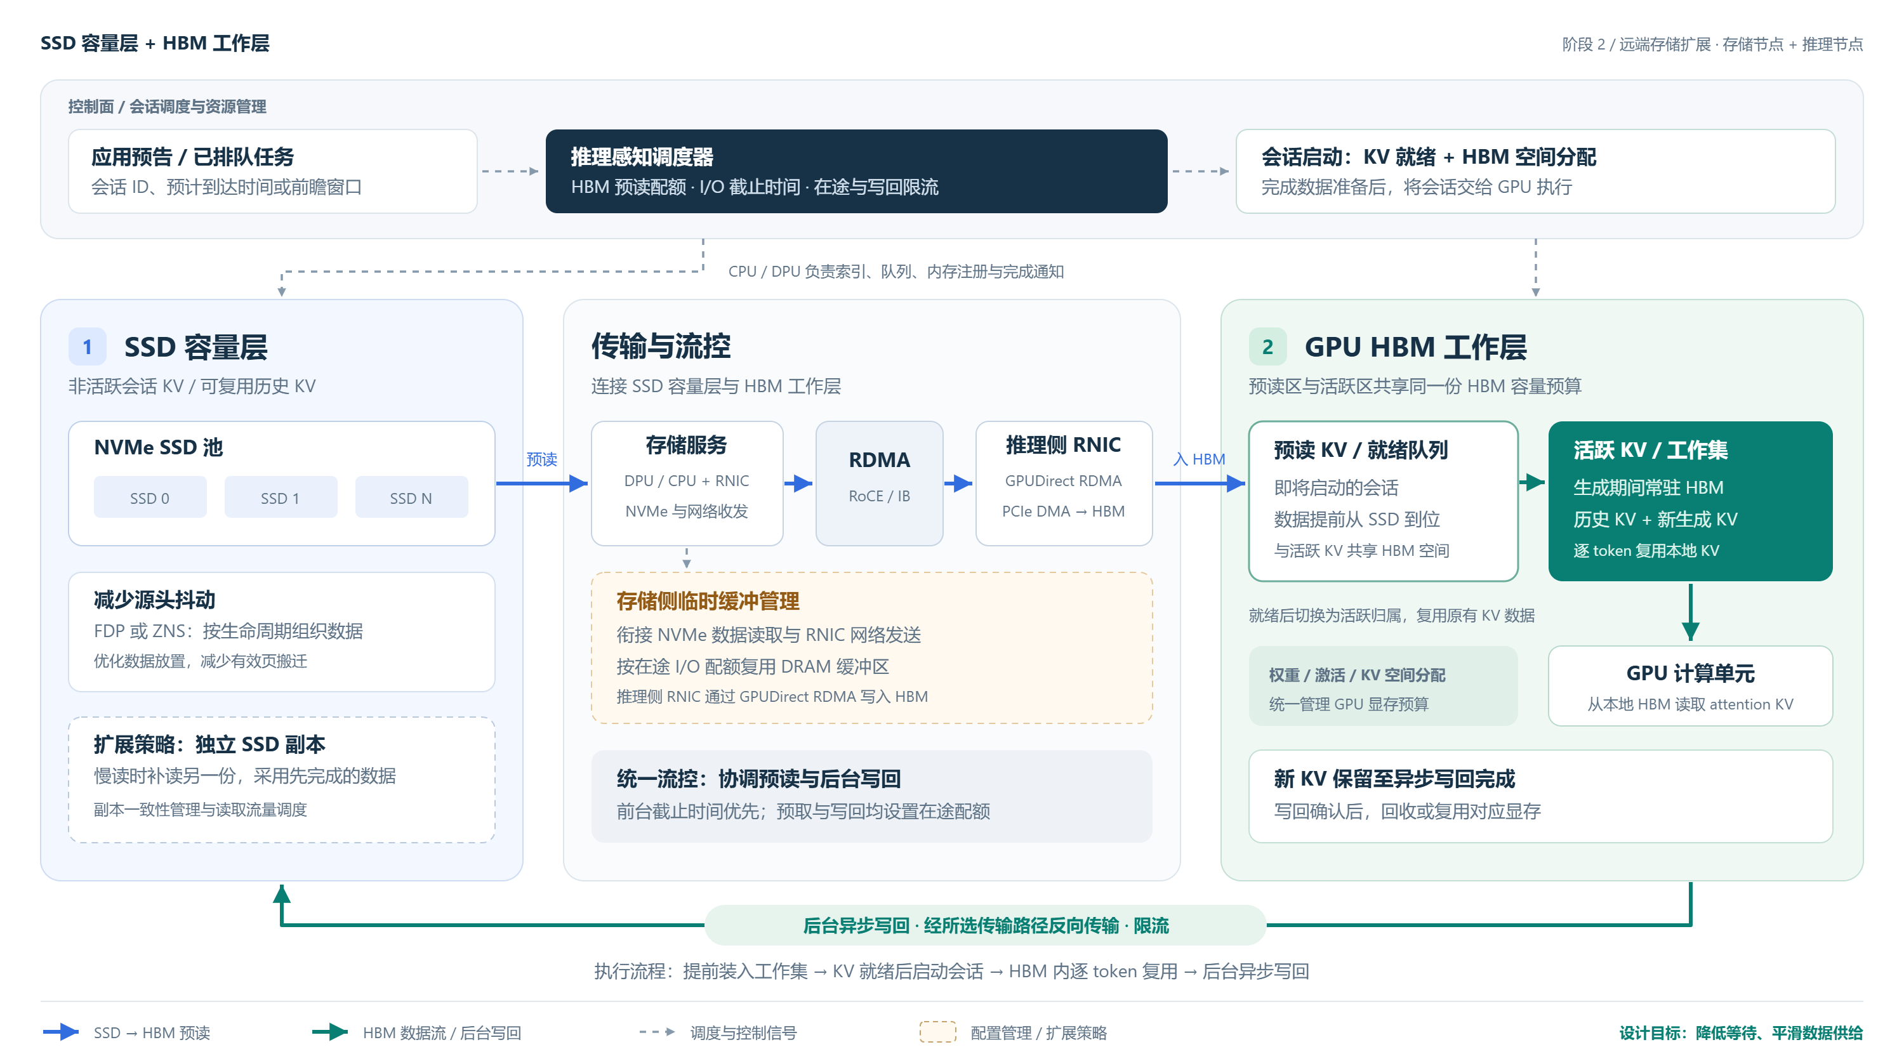
两层结构中的抖动容忍

